Slide 1

المقدمة
مسألة ١
مسألة٢
مسألة ٣
الواجب
التاريخ
الحصة
الفصل
الفصل الأول: القيمة المنزلية
١-٧ استقصاء حل المسألة
صفحة ٢٢

Slide 2


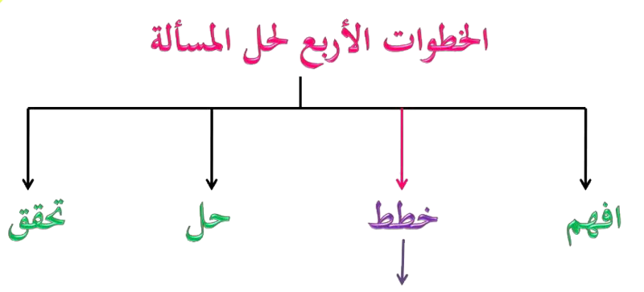
مسألة ١
مسألة ٦
مسألة ٧
الواجب

Slide 3
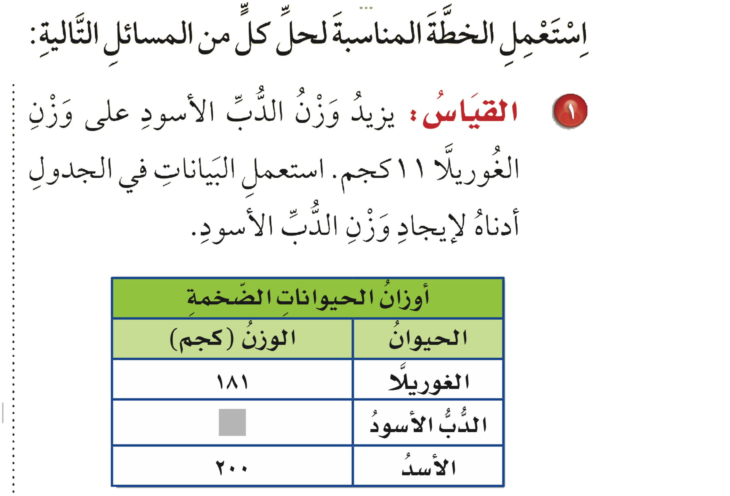
المقدمة
مسألة٢
مسألة ٣
الواجب
الحل
١

Slide 4
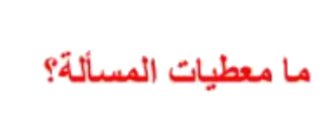
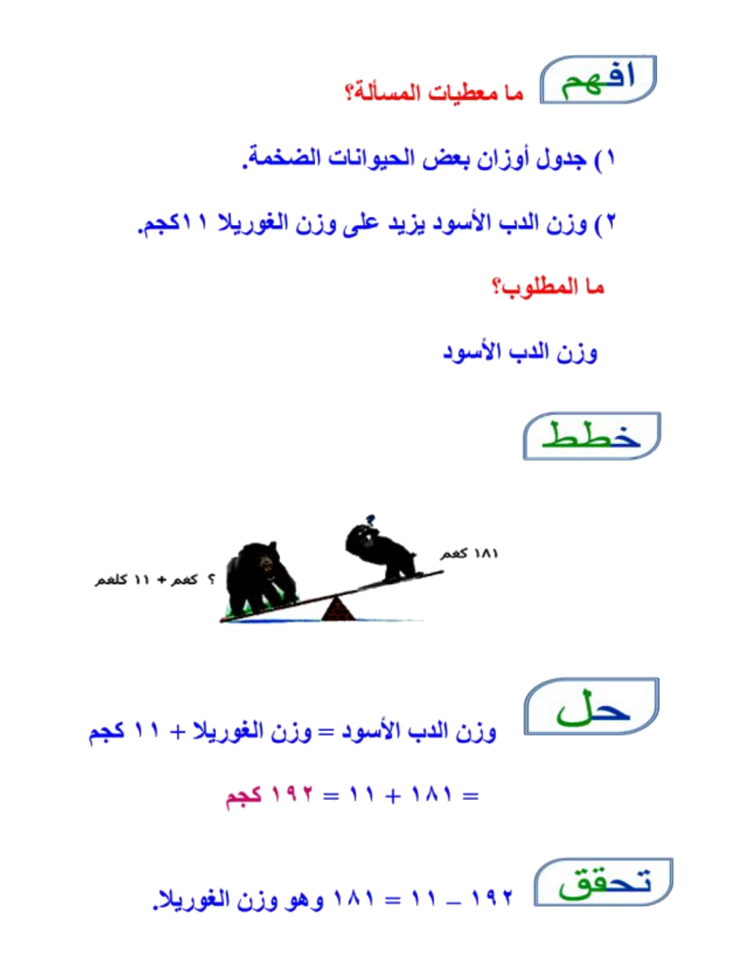
المقدمة
مسألة٢
مسألة ٣
الواجب
١
افهم
خطط

Slide 5
المقدمة
مسألة ٢
مسألة ٣
الواجب
١
حل
تحقق

Slide 6

المقدمة
مسألة ١
مسألة ٣
الواجب
الحل
٢

Slide 7
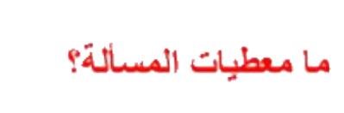
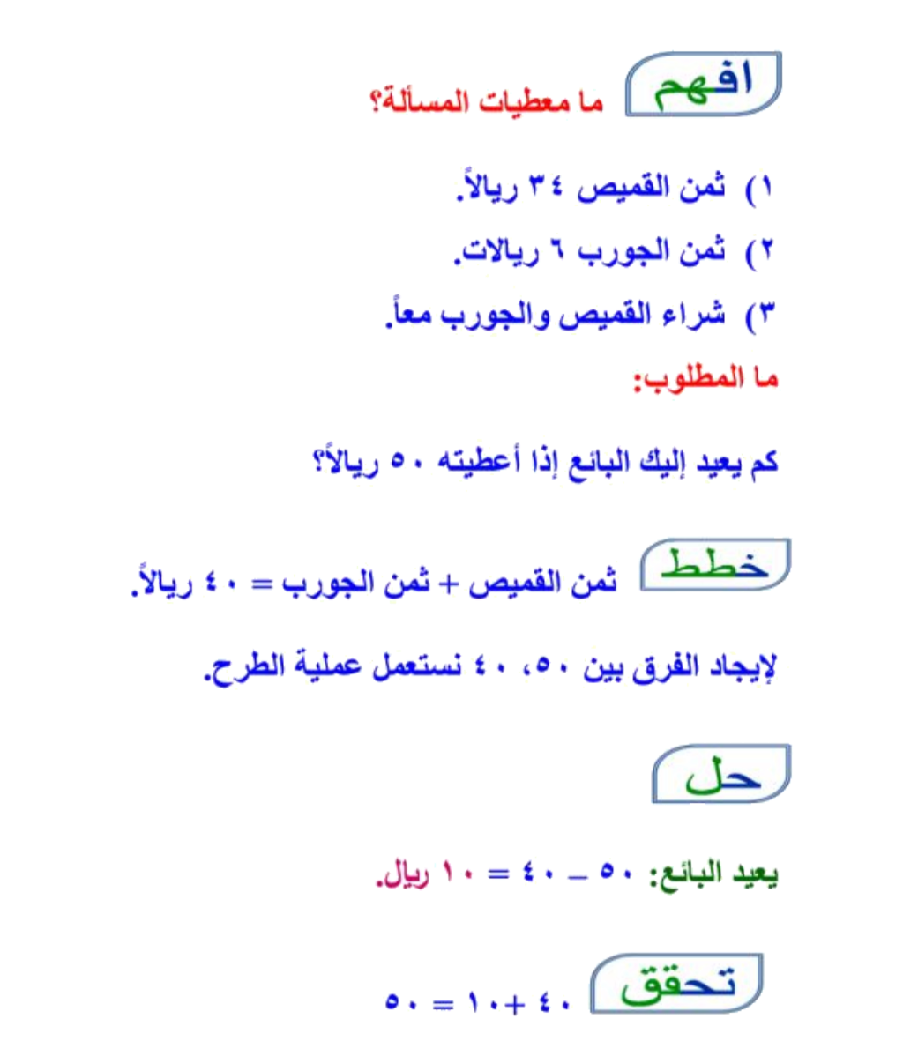
المقدمة
مسألة ١
مسألة ٣
الواجب
٢
افهم
خطط

Slide 8
المقدمة
مسألة ١
مسألة٣
الواجب
٢
حل
تحقق

Slide 9

المقدمة
مسألة ١
مسألة ٢
الواجب
الحل
٣

Slide 10
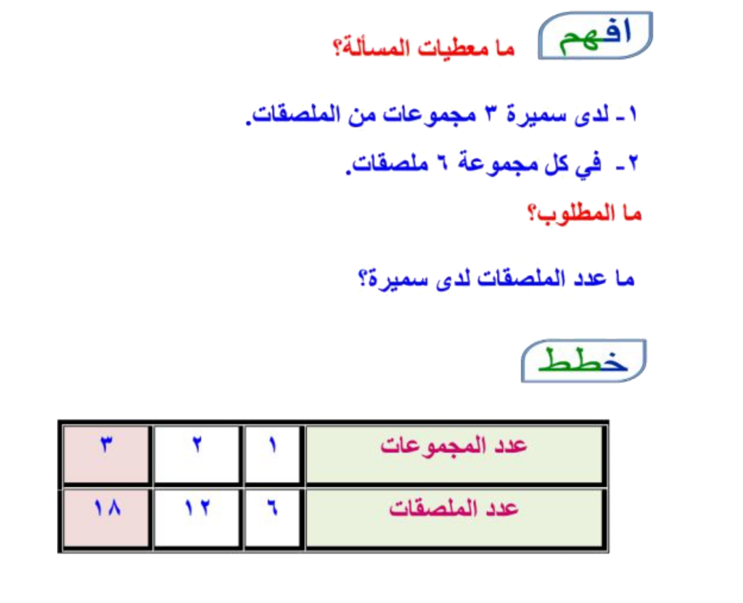
المقدمة
مسألة ١
مسألة ٢
الواجب
٧
افهم
خطط

Slide 11
المقدمة
مسألة ١
مسألة ٢
الواجب
٧
حل
عدد الملصقات = ٣ × ٦ =١٨ ملصقا ً
٦+٦+٦ =١٨
إذن الإجابة صحيحة
تحقق

Slide 12

المقدمة
مسألة ١
مسألة ٢
مسألة ٣
الواجب
٣٨
٤ ، ٥
صفحة
سؤال
ختاماً
إنّ النجاح هو محصِّلة اجتهادات صغيرة تتراكم يوماً بعد يوم.

